Slide 1
R·二年级数学上册
四
厘米和米
认识米

Slide 2

复习导入
我们认识了长度单位——厘米。
量比较短的物体，可以用厘米作单位，厘米可以用“cm”表示。
2厘米
3厘米
5厘米

Slide 3


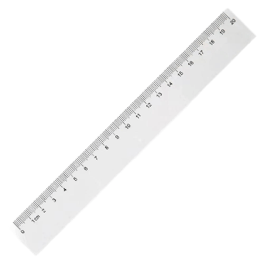
探索新知
这是一把学生尺，长20厘米，谁愿意用它来量一量黑板的长?
量出黑板长度。
测量要求：
测量黑板长度时，要注意尺子贴紧黑板下边线，每量一次都要做好标记，接着把刻度0与所做标记对齐，继续下一次测量。

Slide 4
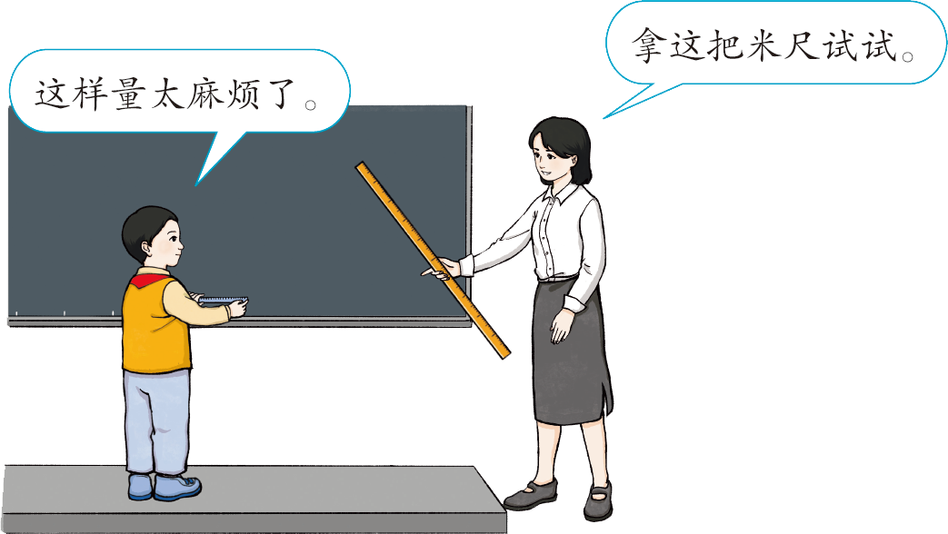
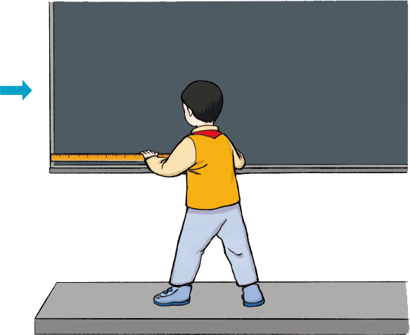
拿这把米尺试试。
这样量太麻烦了。
量比较长的物体，通常用“米”作单位。米可以用“m”表示。

Slide 5

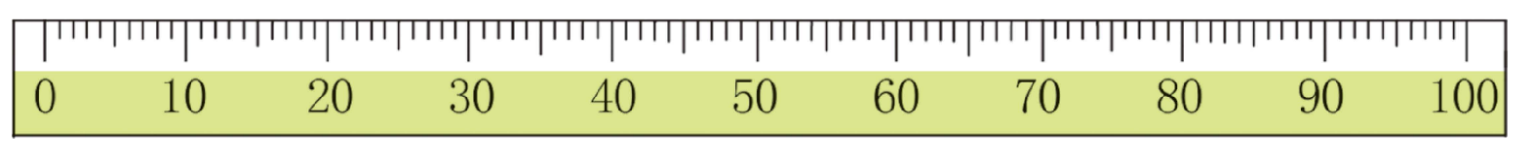
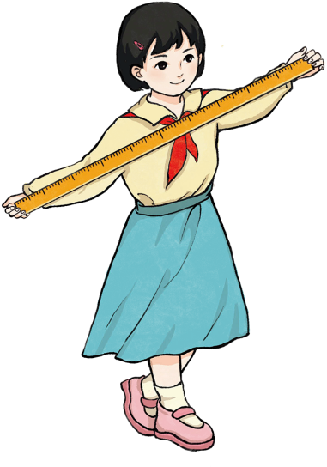
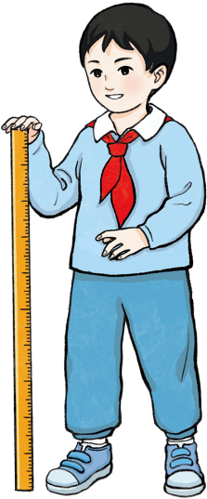
拿一把米尺，看看 1米有多长。
cm
从地面到我的脖子，长度大约是1米。
我两只胳膊打开的长度大约是1米。
闭上眼睛感受1米的长度。

Slide 6
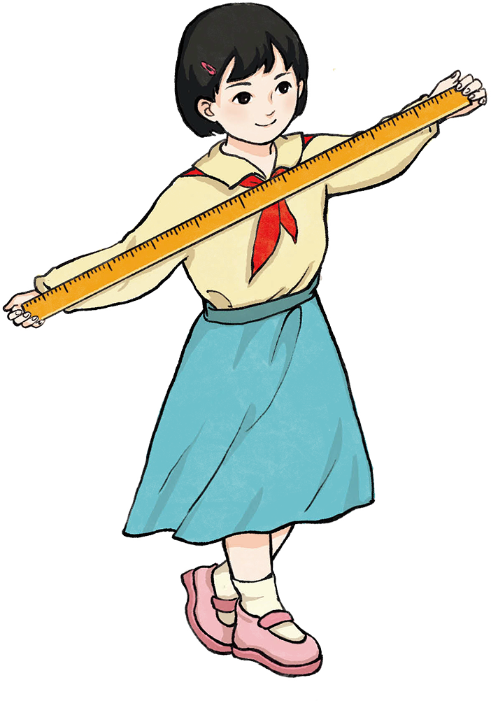
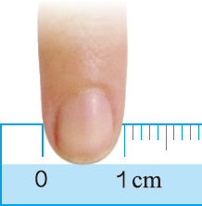


比一比：你觉得米和厘米之间有什么关系？
1米
1厘米
1米里有很多厘米。
1米比1厘米长很多。
1米里面有多少个1厘米？

Slide 7
1 米 = 100 厘米
1米里面有多少个1厘米？
100厘米
10
20
30
40
50
60
70
80
90
100
cm
1米
用你们的尺子来量一量老师手上的米尺，思考：
1.米尺的最小刻度是多少？
2.10,20，……100这些数字代表的是什么意思？

Slide 8
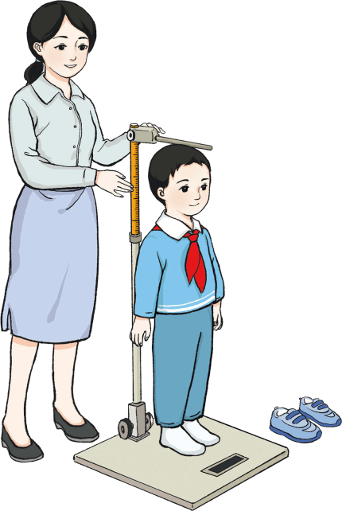
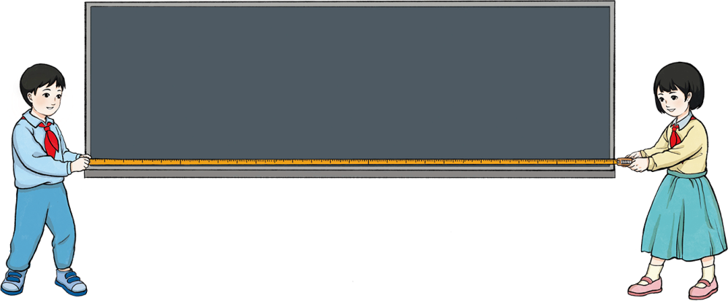
巩固练习
1
照样子量一量，填一填。
【课本58页 做一做 第1题】
约( )米
( )米( )厘米
4
1
35

Slide 9
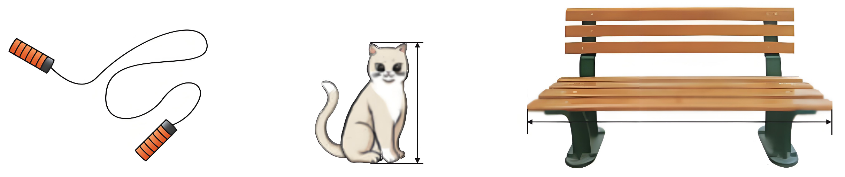
2
选择合适的答案，在 里画“√”。
【课本58页 做一做 第2题】
√
√
比1米长
比1米高
比1米长
比1米短
比1米矮
比1米短
√

Slide 10
1 米=( )厘米 100 厘米=( )米
6 米=( )厘米 500 厘米=( )米
4 米=( )厘米 300 厘米=( )米
3
100
1
600
5
400
3

Slide 11
4
元元用一根1米长的红绳编中国结，每个中国结需要45厘米红绳。这根红绳够编2个中国结吗?
45+45=90（厘米）
1米=100厘米
90<100
口答：这根红绳够编2个中国结。

Slide 12
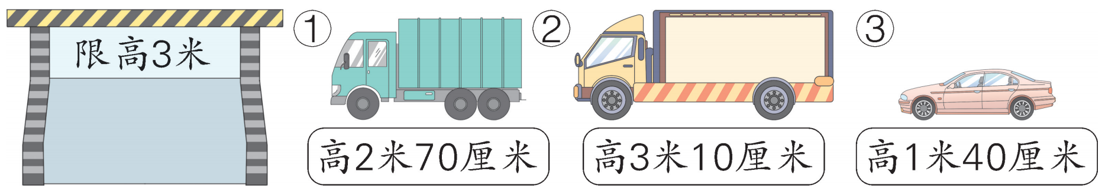
5
下面( )号车不能通过桥洞。
②

Slide 13
课堂小结
通过本节课的学习，你有什么收获？
量比较长的物体，通常用“米”作单位。米可以用“m”表示。
米的认识
1 米 = 100 厘米

Slide 14

课后作业
完成状元成才路系列丛书相关课时习题。

